Slide 1

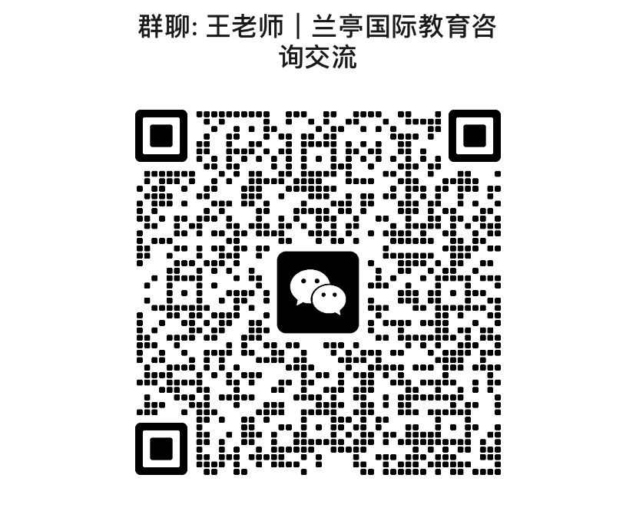
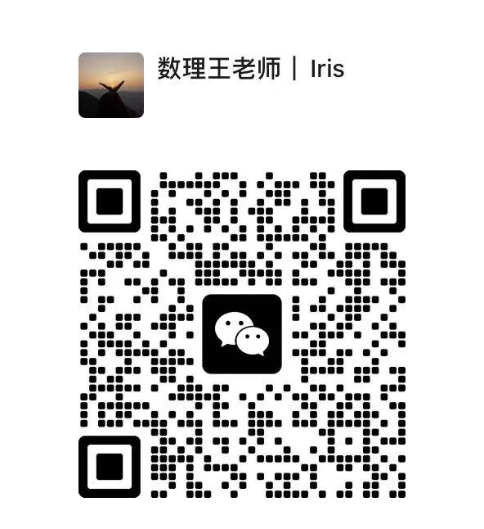

— 兰亭英才 · 免费开放咨询 —
海外留学 · 数学/物理 私人辅导
A-Level · AP · IB · AMC 全体系1对1/小班
何为兰亭英才
全体系覆盖
私人定制方案
提分案例
兰亭精英培养计划
小班面授·导师制
A-Level / AP / IB / AMC
原版教材·双语授课
先学情诊断·后定大纲
进度可视·家长周报
近年辅导成果（案例）
A*
A-Level 数学 P3 · C → A*
✦ 选课 · 规划 · 申请，全程陪伴 ✦
12 周 · 每周 2 次面授
5
AP 微积分 BC · 4 → 5
8 周冲刺 + 真题精讲
7
IB HL 数学 · 5 → 7
学期内跟踪 · 每周复盘
41
AMC 12 · 31 → 41
赛前 10 周 · 专题集训
98
— 下一个名校录取，也许就是你 —
雅思衔接数学课 · 82 → 98
全英文课堂 适应 3 周
扫码交流
加群交流
联系老师
现场预约
扫码加入交流群
学情交流 · 答疑分享
扫码加王老师微信
1对1咨询 · 课程规划
扫码在线预约
免费学情评估 · 选课规划
现场预约 · 免费学情评估与选课规划
并享30分钟免费1对1课程咨询（线上/面谈均可）
线下1对1 / 小班 · 私人辅导
王老师国际课程私教 · 案例匿名已授权 · 线下面授1对1/小班

